Slide 1
- Немного о TCS -
… или, что происходит, если Тебе Купили Секвенатор

Slide 2
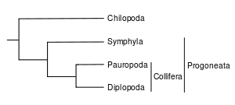
Что на входе, Что на выходе
На входе: гаплотипы
На выходе: кладограммы

Slide 3
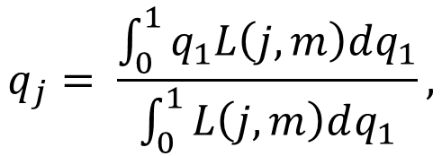
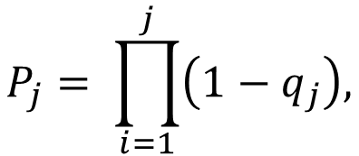
Алгоритм действий. Часть 1
Хотим оценить P₁ – вероятность «скупости» для пар гаплотипов, различающихся 1 «окном»
$$P_{j}= \prod_{i=1}^{j}{\left(1−q_{j}\right),}$$
$$q_{j}= \frac{\int_{0}^{1}{q_{1}L\left(j, m\right)dq_{1}}}{\int_{0}^{1}{L\left(j, m\right)dq_{1}}},$$
$$L\left(j,m\right)={\left(2q_{1}\right)}^{j−1}{\left(1−q_{1}\right)}^{2m+1}\left[1 − \frac{q_{1}}{\left(br\right)}\right]{\left[2 − \frac{q_{1}\left(br+1\right)}{\left(br\right)}\right]}^{j−1}\left\{1 −2q_{1}\frac{1 −q_{1}}{\left(br\right)}\right\}$$
вероятность того, что зафиксированное «окно» отличается от индексного «окна»
вероятность того, что мутация не изменяет зафиксированное «окно»
вероятность того, что индексное «окно» не изменяется
вероятность того, что 2 гаплотипа имеют m одинаковых «окон»

